Slide 1


SECURE INFORMATION FLOW IN JAVA BYTECODE
T. Billi, E. Casapieri, A. Di Donato
Formal Methods for Secure Systems 2019/2020

Slide 2

PRESENTAZIONE DEL PROGETTO
Model checker per la verifica della proprietà di Secure Information Flow in frammenti di codice bytecode Java.
Implementazione del Transition System in semantica astratta.
Tool utilizzato: NuSMV. (https://nusmv.fbk.eu/)
Formal Methods for Secure Systems 2019/2020

Slide 3

ASSUNZIONI
#1
Set limitato di istruzioni
#2
2 slot nello stack dell’IPD
#3
5 slot nello stack degli operandi
#4
Numero di variabili in memoria limitato a 3

Slide 4

SCELTE DI IMPLEMENTAZIONE
Codice sviluppato in più moduli.
Struttura dati ad hoc per le istruzioni.
Istruzioni viste dal model checker come istruzione [argomento] [ipd].
Set di valori che possono assumere le variabili: {lo, hi, null}.
Script Python per automatizzare la riscrittura del modello al variare del bytecode da analizzare.
Formal Methods for Secure Systems 2019/2020

Slide 5
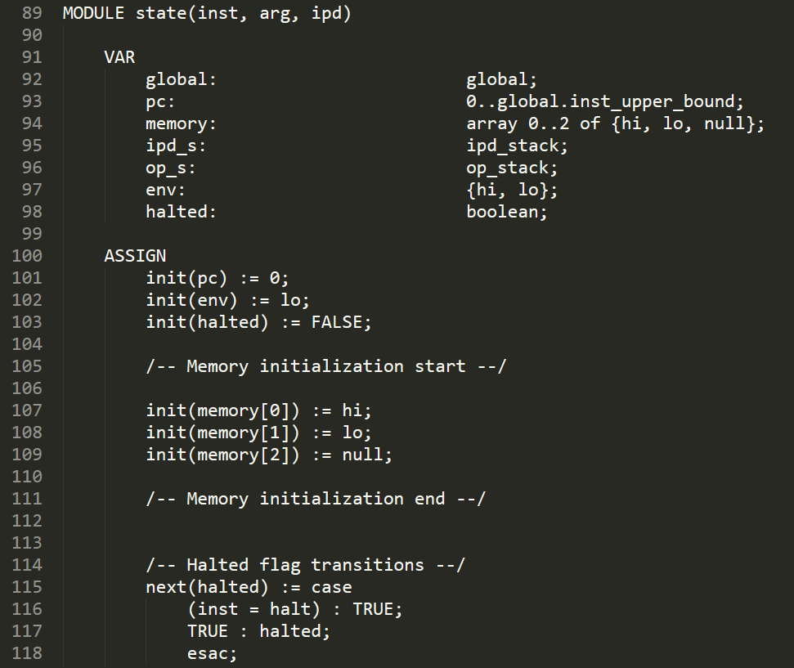
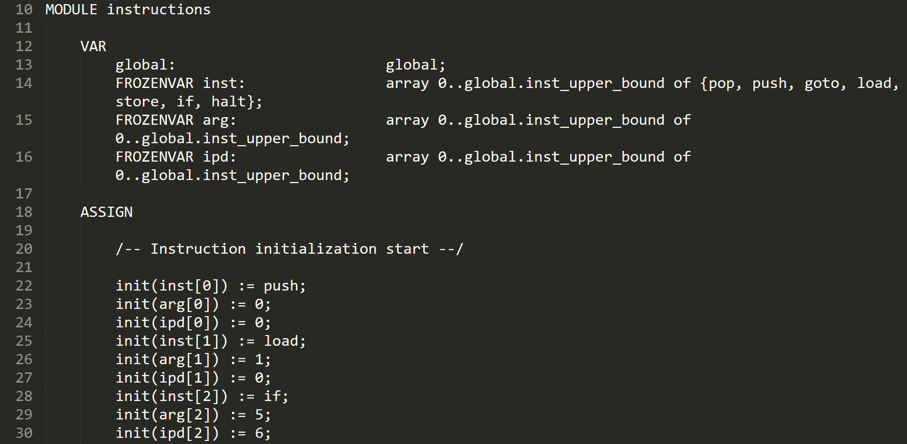
CODICE
&
Formal Methods for Secure Systems 2019/2020

Slide 6

REGOLE DI TRANSIZIONE
Load X:
Istruzione: push dei dati contenuti nel registro X sul top dell’operand stack
Regola:
Store X:
Istruzione: pop del valore nel top dell’operand stack e memorizzazione all’interno del registro X
Regola:
Formal Methods for Secure Systems 2019/2020

Slide 7


Ipd:
Istruzione: pop del valore in top all’ipd stack e ripristino dell’environment
Regola:
Goto j:
Istruzione: salto all’indirizzo j
Regola:
Formal Methods for Secure Systems 2019/2020

Slide 8
IF j:
Istruzione: pop del valore in top all’operand stack. Salto all’indirizzo j in caso di valore diverso da zero
Regole:
Formal Methods for Secure Systems 2019/2020

Slide 9
ESEMPIO 1
Bytecode:
1 load x
2 if 5
push 1
goto 6
push 0
store y
halt
Formal Methods for Secure Systems 2019/2020

Slide 10
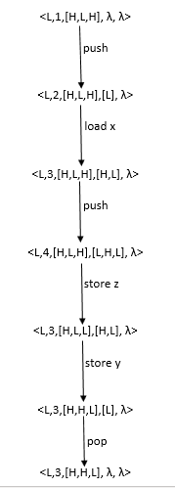
ESEMPIO 2
Bytecode:
push 0 M(x)= High
load x M(y)= Low
push 0 M(z)= High
store z
store y
pop
halt
-- specification AG state.memory[1] = lo is false
Formal Methods for Secure Systems 2019/2020

Slide 11
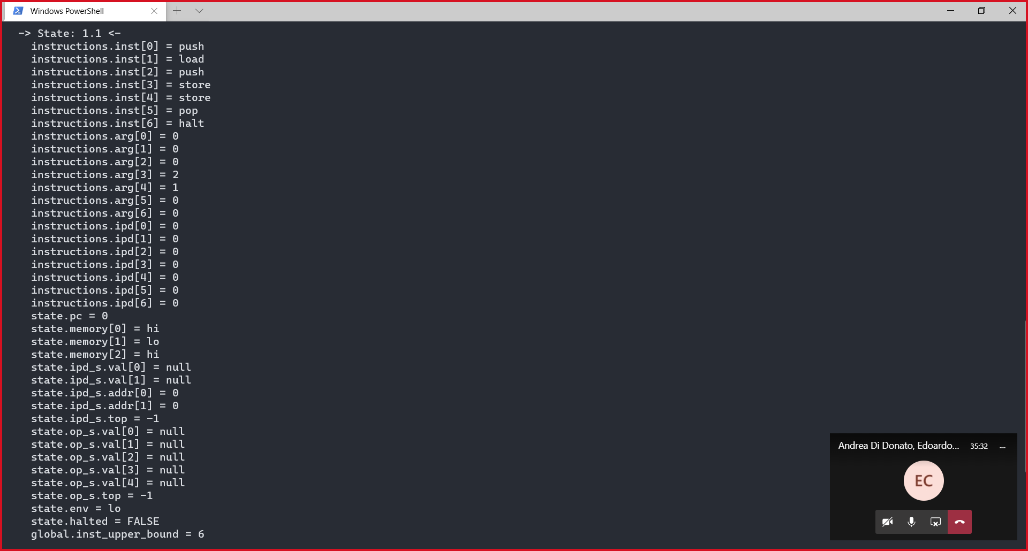
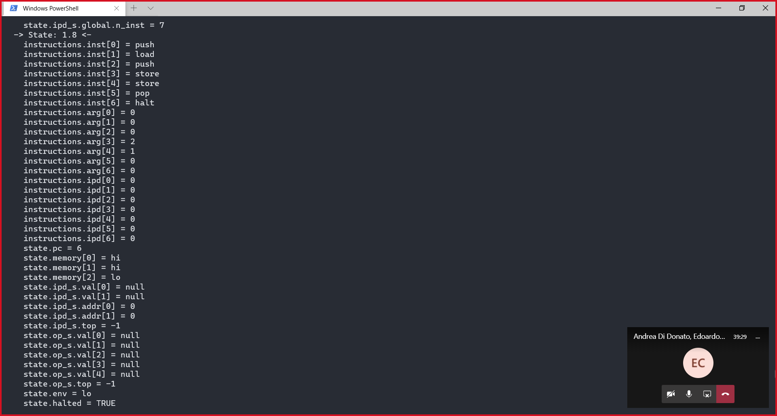
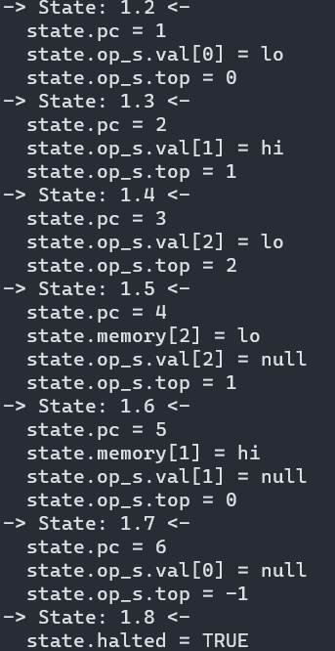
Stato iniziale
Stato finale
Evoluzione degli stati
Formal Methods for Secure Systems 2019/2020

Slide 12

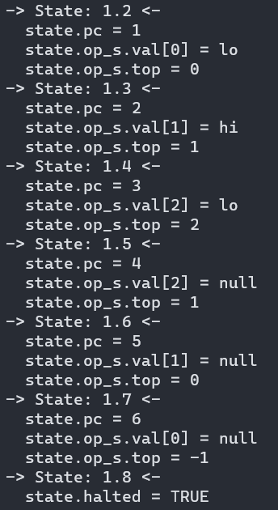
ESEMPIO 2: Bytecode sicuro
Stato finale
Evoluzione degli stati
Bytecode:
push 0 M(x)= High
load x M(y)= Low
push 0 M(z)= High
store y
store z
pop
halt
-- specification AG state.memory[1] = lo is true
Formal Methods for Secure Systems 2019/2020

